Slide 1

Chapter 21
Software Testing – Specilzed Testing for Mobility
Part 3 – Quality and Security
Notes:
【逻辑】 同学们，在掌握了通用的集成测试方法后，我们今天进入第21章，学习一个在现代软件开发中至关重要的专题：移动应用（Mobility）的专项测试。移动设备及其应用环境的独特性，为我们带来了许多新的测试挑战和方法。
【内容解释】 这一页是本章的标题页。它明确了我们本章的学习焦点：针对移动应用的专门化测试。这不仅仅是普通的软件测试，而是需要考虑移动设备特性（如触摸屏、各种传感器、不稳定的网络等）的特殊测试。本章同样是“质量与安全”系列的一部分，强调了在移动环境下如何保障软件的质量与安全。

Slide 2
Creating a Mobile Test Plan
Do you have to build a fully functional prototype before you test with users?
Should you test with the user’s device or provide a device for testing?
What devices and user groups should you include in testing?
When is lab testing versus remote testing appropriate.
Notes:
【逻辑】 在开始具体的移动测试之前，我们必须先有一个周密的计划。这一页提出了在制定移动测试计划时，我们必须首先回答的几个关键战略问题。
【内容解释】 这一页通过一系列关键问题，引导我们思考如何制定一个有效的移动测试计划：
原型与测试的权衡：我们是否必须构建一个功能完整的原型才能进行用户测试？还是可以用更早期的版本来收集反馈？
测试设备的选择：测试时应该使用用户自己的设备，还是由我们提供统一的测试设备？这关系到测试环境的多样性。
测试范围的确定：我们应该选择哪些型号的设备、覆盖哪些用户群体来进行测试？不可能测试所有设备，需要做出明智的选择。
测试地点的选择：什么时候应该在可控的实验室环境中测试，什么时候又需要进行远程的、真实环境下的测试？ 回答这些问题，是建立一个高效、有针对性的移动测试策略的基础。

Slide 3
Mobile Testing Guidelines 1 1
Understand the network landscape and device landscape.
Conduct testing in uncontrolled real-world test conditions.
Select the right automation test tool.
Identify the most critical hardware/ platform combinations to test.
Notes:
【逻辑】 有了测试计划的大方向后，我们需要一些具体的指导原则来执行。这一页和下一页列出了一些被业界广泛认可的移动测试指南。
【内容解释】 这一页列出了前四条重要的移动测试指南：
理解网络与设备生态：不仅要了解不同的网络类型（如4G, 5G, Wi-Fi），还要清楚市场上主流设备的碎片化现状（不同品牌、型号、屏幕尺寸、操作系统版本）。
在非受控的真实世界条件下测试：实验室里的完美网络无法模拟现实中的地铁、电梯等信号弱区。测试必须在真实、多变的场景下进行。
选择正确的自动化测试工具：移动平台多样，需要选择能够支持目标平台（如iOS, Android）和测试类型的自动化工具，以提高测试效率。
识别最关键的硬件/平台组合进行测试：基于我们的用户数据，优先测试那些用户量最大或最关键的设备与操作系统组合，合理分配有限的测试资源。

Slide 4
Mobile Testing Guidelines 1 2
Check the end-to-end functional flow in all possible platforms at least once.
Conduct performance, G U I, and compatibility testing using actual devices.
Measure Mobile performance under realistic network load conditions.
Notes:
【逻辑】 我们继续来看另外几条同样至关重要的移动测试指南。
【内容解释】 这一页继续列出了更多的移动测试指南： 5. 在所有可能平台上进行端到端功能流检查：至少要在每一种主要平台（如iOS, Android）上完整地走通核心业务流程，确保基本功能无误。 6. 使用真机进行性能、GUI和兼容性测试：模拟器无法完全替代真机。必须在真实设备上测试应用的性能（如响应速度）、图形用户界面（GUI）的显示效果以及与其他应用的兼容性。 7. 在现实的网络负载条件下测量性能：测试应用在高峰时段、网络拥堵情况下的表现，如下载速度、响应时间等，这直接关系到用户体验。 这些指南共同构成了一个全面、务实的移动测试方法框架。

Slide 5
Mobile Testing Strategies 1
User-experience testing. Users are involved early in the development process to ensure that the MobileApp lives up to the usability and accessibility expectations of the stakeholders on all supported devices.
Device compatibility testing. Testers verify that the MobileApp works correctly on all required hardware and software combinations.
Performance testing. Testers check nonfunctional requirements unique to mobile devices (for example, download times, processor speed, storage capacity, power availability).
Notes:
【逻辑】 了解了测试指南后，我们需要将这些原则转化为具体的、可执行的测试策略。这一页介绍了三种关键的移动应用测试策略。
【内容解释】 本页详细阐述了三种核心的移动测试策略：
用户体验测试：核心思想是让用户尽早参与到开发过程中。目的是确保移动应用在所有支持的设备上，其可用性和可访问性都能达到利益相关者（特别是最终用户）的期望。这不仅仅是测试功能，更是测试用户的感受。
设备兼容性测试：测试人员需要验证应用在所有要求的硬件和软件组合上都能正确工作。这是由于移动设备市场高度碎片化（各种品牌、型号、屏幕尺寸、操作系统版本），必须确保应用在目标设备上表现一致。
性能测试：测试人员需要检查那些移动设备特有的非功能性需求。例如：应用的下载时间、在不同处理器速度下的表现、对设备存储容量的占用情况，以及最重要的——在不同电量水平下的功耗表现。

Slide 6
Mobile Testing Strategies 2
Connectivity testing. Testers ensure that the MobileApp can access any needed networks or Web services and can tolerate weak or interrupted network access.
Security testing. Testers ensure that the MobileApp does not compromise the privacy or security requirements of its users.
Testing in the wild. The app is tested under realistic conditions on actual user devices in a variety of networking environments around the globe.
Certification testing. Testers ensure that the MobileApp meets the standards established by the app stores that will distribute it.
Notes:
【逻辑】 我们继续来看另外四种至关重要的移动应用测试策略。
【内容解释】 这一页继续介绍了另外四种重要的测试策略： 4. 连接性测试：测试人员需要确保应用能够访问所需的网络（如4G/5G/Wi-Fi）或Web服务，并且能够容忍微弱或中断的网络连接而不会崩溃，具备一定的离线或降级处理能力。 5. 安全性测试：确保应用不会泄露用户隐私或违反其安全要求。移动设备存储大量个人数据，且常在公共网络下使用，因此安全测试至关重要。 6. 野外测试：这是对“在真实条件下测试”指南的具体实践。指应用在真实用户设备上，于全球各种网络环境中进行测试，以发现实验室中无法复现的问题。 7. 认证测试：确保应用满足那些将要分发它的应用商店（如Apple App Store, Google Play）所建立的标准。不通过这些认证，应用就无法上架。

Slide 7
UX – Gesture Testing Issues
Touch screens are ubiquitous on mobile devices and developers have added multitouch gestures as a means of augmenting the user interaction possibilities without losing screen real estate.
Paper prototypes cannot be used to adequately review the adequacy or efficacy of gestures.
It’s difficult to use automated tools to test gesture interface actions.
Location of screen objects is affected by screen size and resolution making accurate gesture testing difficult.
Gestures are hard to log accurately for replay.
Accessibility testing for visually impaired users is challenging because gesture interfaces typically do not provide either tactile or auditory feedback.
Notes:
【逻辑】 在移动应用的用户体验测试中，有一个特别具有挑战性的领域——手势测试。由于触摸屏是移动设备的主要交互方式，我们必须理解测试手势时所面临的独特困难。
【内容解释】 这一页重点说明了测试多触点手势时遇到的几个主要难题：
原型限制：传统的纸面原型无法充分评估手势的充分性和有效性。
自动化困难：很难使用自动化工具来模拟和测试复杂的手势界面动作。
屏幕差异：不同设备的屏幕尺寸和分辨率会影响屏幕对象的位置，使得手势的准确性难以统一测试。
日志记录挑战：手势动作很难被精确地记录下来，以便后续重放和分析。
可访问性挑战：对于视障用户，手势界面通常不提供触觉或听觉反馈，这使得针对他们的可访问性测试变得异常困难。

Slide 8
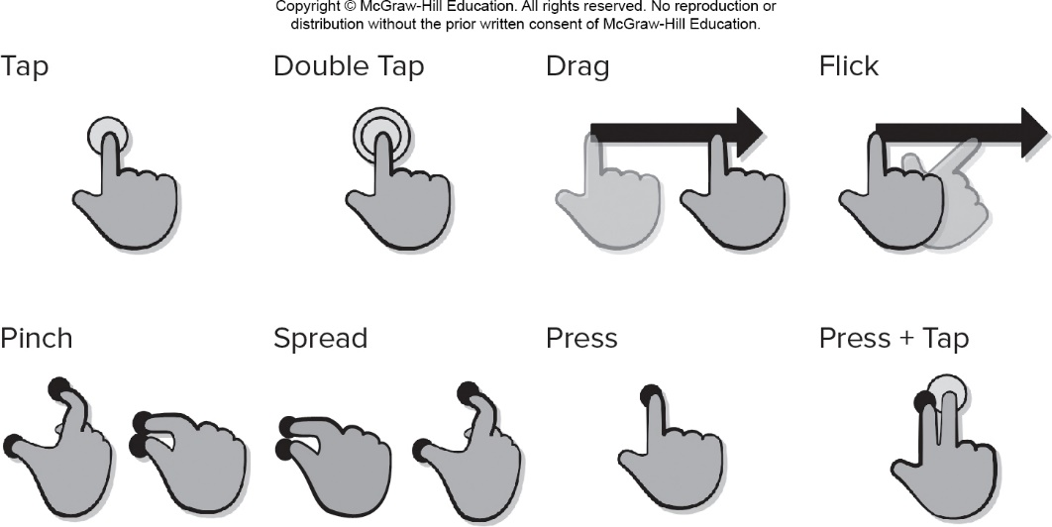
Add Body Slides in this Portion Presentation 1
Access the text alternative for slide images.
Notes:
【逻辑】 除了手势，虚拟键盘是另一个主要的输入方式，它也带来了一系列独特的测试挑战。
【内容解释】 这一页详细说明了测试虚拟键盘时需要关注的几个关键点：
屏幕遮挡：虚拟键盘弹出时可能会遮挡部分显示屏幕。测试必须确保重要的屏幕信息（如表单的提交按钮）在输入时不会被隐藏。
输入体验：虚拟键盘比PC键盘小，难以十指打字，且没有触觉反馈，容易打错。测试需要关注应用的容错能力，确保它能轻松地允许错误修正，并能处理误输入而不崩溃。
预测技术：许多应用使用预测性技术（如自动补全）来加速用户输入。测试必须验证这些自动补全的词语对于用户选择的自然语言是否正确和恰当，避免出现尴尬或错误的补全建议。

Slide 9
UX – Virtual Keyboards
Virtual keyboard may obscure part of the display screen when activated, it is important to ensure that important screen information is not hidden from the user while typing.
Virtual keyboards are smaller than personal computer keyboards, it is hard to type with 10 fingers and they provide no tactile feedback.
The MobileApp must be tested to ensure that it allows easy error correction and can manage mistyped words without crashing.
Predictive technologies (that is, autocompletion of partially typed words) are often used with to help expedite user input.
It is important to test the correctness of the word completions for the natural language chosen by the user.
Notes:
【逻辑】 除了手势，虚拟键盘是另一个主要的输入方式，它也带来了一系列独特的测试挑战。
【内容解释】 这一页详细说明了测试虚拟键盘时需要关注的几个关键点：
屏幕遮挡：虚拟键盘弹出时可能会遮挡部分显示屏幕。测试必须确保重要的屏幕信息（如表单的提交按钮）在输入时不会被隐藏。
输入体验：虚拟键盘比PC键盘小，难以十指打字，且没有触觉反馈，容易打错。测试需要关注应用的容错能力，确保它能轻松地允许错误修正，并能处理误输入而不崩溃。
预测技术：许多应用使用预测性技术（如自动补全）来加速用户输入。测试必须验证这些自动补全的词语对于用户选择的自然语言是否正确和恰当，避免出现尴尬或错误的补全建议。

Slide 10
UX – Voice Input
Voice input has become an increasingly common method for providing input and commands in hands-busy, eyes-busy situations.
Using voice commands to control a device impresses a greater cognitive load on the user, than pointing to a screen object or pressing a key.
Testing the quality and reliability of voice input and recognition needs to take environmental conditions and individual voice variation into account.
The MobileApp should be tested to ensure that bad input does not crash the MobileApp or the device.
It is important to log errors to help developers improve the ability of the MobileApp to process speech input.
Notes:
【内容解释】 这一页阐述了测试语音输入时需要关注的核心要点：
应用场景：语音输入在“手忙眼忙”的情况下尤为有用，但这也带来了新的测试维度。
认知负荷：使用语音命令控制设备比点击屏幕或按键会给用户带来更大的认知负担。测试需要评估这种交互方式是否直观、易用。
测试环境的复杂性：测试语音识别质量和可靠性时，必须考虑环境条件（如背景噪音）和个体声音差异（如口音、语速、音调）。不能在安静的实验室里完成所有测试。
鲁棒性测试：必须测试应用在接收到错误或模糊的语音输入时，不会崩溃或导致设备出现故障。
错误日志：记录语音处理过程中的错误至关重要，这些日志能帮助开发人员改进应用的语音识别能力。

Slide 11
UX – Alerts and Extraordinary Conditions
Part of MobileApp testing should focus on the usability issues relating to alerts and pop-up messages.
Testing should examine the clarity and context of alerts, the appropriateness of their location on the device display screen,
When foreign languages are involved, verification that the translation from one language to another is correct.
You should not rely solely on testing in a development environment and you must test MobileApp in the wild on actual devices.
Apps must recover from faults and resume processing with little or no downtime and in some cases the system must be fault tolerant.
Recovery testing is a system test that forces the software to fail in a variety of ways and verifies that recovery is properly performed.
Notes:
【逻辑】 一个健壮的应用不仅要处理正常的用户流程，还要优雅地处理各种异常情况和系统中断。这部分测试关乎用户体验的稳定性和信任度。
【内容解释】 这一页说明了针对警报和异常条件的测试重点：
警报测试：测试应检查警报和弹出消息的清晰度、上下文相关性以及在设备屏幕上的显示位置是否合适。对于多语言应用，还需验证翻译的准确性。
真实环境测试：不能仅仅依赖开发环境进行测试，必须在真实设备上进行“野外”测试，以发现实验室中无法预见的问题。
恢复测试与容错性：
恢复测试 是一种系统测试，它故意以多种方式让软件失败，然后验证其恢复过程是否正确执行。例如，在来电、电量耗尽或网络中断后，应用是否能恢复状态。
在某些关键场景下，系统甚至需要具备容错能力，即即使某个部分发生故障，也能继续运行或提供降级服务。

Slide 12
Web App Testing Steps 1 1
The content model for the WebApp is reviewed to uncover errors.
The interface model is reviewed to ensure that all use cases can be accommodated.
The design model for the WebApp is reviewed to uncover navigation errors.
The user interface is tested to uncover errors in presentation and/or navigation mechanics.
Each functional component is unit tested.
Notes:
【逻辑】 虽然本章重点在移动应用，但许多移动应用本质上是Web应用或混合应用。因此，我们有必要回顾一下针对Web应用的系统化测试步骤。这是测试步骤的第一部分。
【内容解释】 这一页列出了Web应用测试的前五个系统性步骤：
内容模型评审：审查Web应用的内容模型，以发现内容组织或结构上的错误。
接口模型评审：确保所有用例都能通过设计的用户界面得到支持。
设计模型评审：审查设计模型，以发现导航设计中的错误，确保链接和流程正确。
用户界面测试：测试用户界面本身，以发现呈现方式和导航机制中的错误。
功能组件单元测试：对每个功能组件（如脚本、服务）进行独立的单元测试，确保其逻辑正确。

Slide 13
Web App Testing Steps 1 2
Navigation throughout the architecture is tested.
The WebApp is implemented in a variety of different environmental configurations and is tested for compatibility with each configuration.
Security tests are conducted in an attempt to exploit vulnerabilities in the WebApp or within its environment.
Performance tests are conducted.
The WebApp is tested by a controlled and monitored population of end users. The results of their interaction with the system are evaluated for errors.
Notes:
【逻辑】 我们继续来看Web应用测试的后续五个步骤，这些步骤更侧重于系统整体的表现。
【内容解释】 这一页列出了Web应用测试的后五个步骤： 6. 导航测试：测试在整个架构中导航的完整性和正确性。 7. 配置兼容性测试：将Web应用部署在多种不同的环境配置（如不同浏览器、操作系统、设备）中，测试其与每种配置的兼容性。 8. 安全测试：主动尝试利用Web应用或其环境中的漏洞，以评估其安全性。 9. 性能测试：进行压力、负载等性能测试，评估系统的响应能力和稳定性。 10. 最终用户测试：由受控且被监控的最终用户群体对Web应用进行测试。评估他们与系统交互的结果，以发现潜在的可用性和功能性问题。这是一种非常有效的真实世界验证。

Slide 14
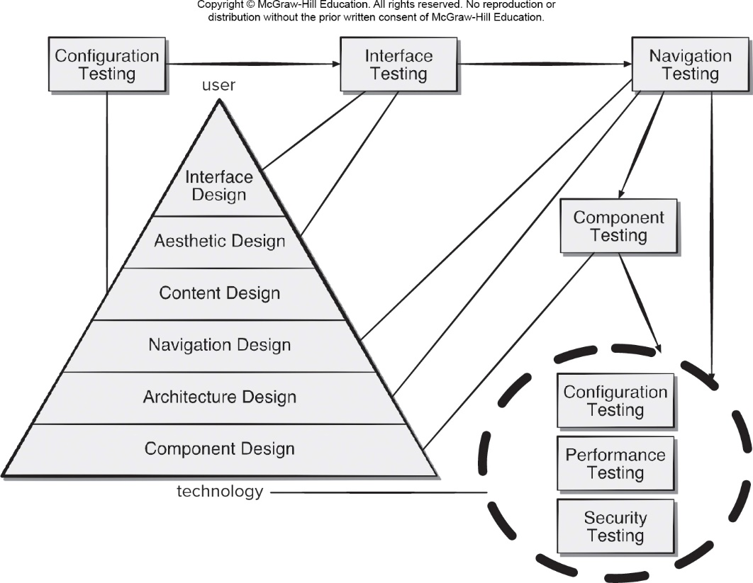
Add Body Slides in this Portion Presentation 2
Access the text alternative for slide images.

Slide 15
Web App – Content Testing
Content testing has three important objectives:
to uncover syntactic errors (for example, typos, grammar mistakes) in text-based documents, graphical representations, and other media.
to uncover semantic errors (that is, errors in the accuracy or completeness of information) in any content object presented as navigation occurs, and.
to find errors in the organization or structure of content that is presented to the end-user.
Notes:
【逻辑】 在Web应用的测试步骤中，第一步就是内容测试。内容是Web应用的核心，直接关系到用户体验和信息的有效性。我们来详细看看内容测试的具体目标。
【内容解释】 这一页明确了内容测试的三个主要目标：
发现语法错误：这指的是文本、图形及其他媒体中的表面错误，例如拼写错误（typos） 和语法错误。这类错误虽然基础，但会严重影响应用的专业性。
发现语义错误：这是更深层次的错误，指的是内容对象在信息传递上的准确性或完整性问题。例如，信息过时、描述错误或关键信息缺失。
发现组织或结构错误：测试呈现给最终用户的内容其组织方式或结构是否合理。例如，信息是否按逻辑分组、导航是否清晰、内容布局是否便于阅读和理解。 内容测试确保用户获得的信息是正确、有用且易于获取的。

Slide 16
Assessing Content Sematics
Is the information factually accurate?
Is the information concise and to the point?
Is the layout of the content object easy for the user to understand?
Can information embedded within a content object be found easily?
Have proper references been provided for all information derived from other sources?
Is the information presented consistent internally and consistent with information presented in other content objects?
Is content offensive, misleading, or an open door to litigation?
Does the content infringe on existing copyrights or trademarks?
Does the content contain internal links that supplement existing content? Are the links correct?
Does the aesthetic style of the content conflict with the aesthetic style of the interface?
Notes:
【逻辑】 如何系统地评估内容的语义质量呢？这一页提供了一份详尽的检查清单，帮助我们全面地审视内容的质量。
【内容解释】 这一页通过一系列关键问题，为我们提供了评估内容语义质量的实用框架：
准确性与简洁性：信息是否事实准确、简明扼要？
可理解性与可查找性：内容布局是否易于理解？嵌入在内容对象中的信息是否易于查找？
规范性与一致性：是否为引用的信息提供了恰当的来源？内容内部以及不同内容对象之间的信息是否一致？
合规性与风险：内容是否具有冒犯性、误导性或存在法律风险？是否侵犯了现有的版权或商标？
链接与风格：内容中的内部链接是否正确且能补充现有内容？内容的美学风格是否与界面风格冲突？ 这些问题共同构成了一个评估内容质量和有效性的完整体系。

Slide 17
Web App – Interface Testing
Interface features tested to ensure design rules, aesthetics, and content is available to user without error.
Individual interface mechanisms are tested in a manner that is analogous to unit testing.
Each interface mechanism is tested within the context of a use-case or N S U for a specific user category.
Complete interface is tested against selected use-cases and N S Us to uncover errors in interface semantics.
The interface is tested within a variety of environments (for example, browsers) to ensure that it will be compatible.
Notes:
【逻辑】 用户通过接口与Web应用交互，因此接口测试至关重要。它确保用户能够顺畅、无误地使用应用提供的所有功能。
【内容解释】 这一页说明了接口测试的层次化方法：
测试接口机制：首先，对每个单独的接口机制（如表单、按钮、下拉菜单）进行测试，这类似于单元测试，确保每个“零件”本身工作正常。
在用例上下文中测试：然后，将每个接口机制放在具体的用例（use-case） 或导航语义单元（NSU） 的上下文中进行测试，确保它们能协同工作以支持完整的用户任务。
测试接口语义：接着，对整个接口针对选定的用例和NSU进行测试，以发现接口语义上的错误，即交互流程和反馈是否符合用户预期。
环境兼容性测试：最后，将接口在各种环境（特别是不同浏览器）中进行测试，以确保其兼容性，避免因浏览器差异导致显示或功能问题。

Slide 18
Web App – Navigation Testing 1
Answer these questions as each N S U or use case is tested:
Is the N S U achieved in its entirety without error?
Is every navigation node (defined for an N S U) reachable within the context of the navigation paths defined for the N S U?
If the N S U can be achieved using more than one navigation path, has every relevant path been tested?
If guidance is provided by the user interface to assist in navigation, are directions correct and understandable as navigation proceeds?
Is there a mechanism (other than the browser “back” arrow) for returning to the preceding navigation node and to the beginning of the navigation path?
Do mechanisms for navigation within a large navigation node (that is, a long Web page) work properly?
Notes:
【逻辑】 导航是Web应用的骨架，它引导用户完成任务。导航测试就是要确保这个骨架是坚固且通达的。这一页提出了在测试每个导航语义单元（NSU）或用例时需要回答的第一组关键问题。
【内容解释】 在测试每个NSU或用例时，我们应关注以下导航问题：
完整性与可达性：NSU能否完整无误地完成？NSU中定义的每个导航节点是否都能在既定路径下被访问到？
路径覆盖：如果完成一个NSU有多条导航路径，是否每条相关路径都经过了测试？
导航指引：界面提供的导航指引（如面包屑、提示文字）在导航过程中是否正确且易于理解？
返回机制：除了浏览器的“后退”按钮，应用是否提供了其他机制让用户返回上一个节点或导航路径的起点？这是确保应用内导航自主性的关键。
页面内导航：在一个大的导航节点（即一个长页面）内部，锚链接等导航机制是否工作正常？ 这些问题帮助我们发现导航设计中的断裂点和迷惑之处。

Slide 19
Web App – Navigation Testing 2
If a function is to be executed at a node and the user chooses not to provide input, can the remainder of the N S U be completed?
If a function is executed at a node and an error in function processing occurs, can the N S U be completed?
Is there a way to discontinue the navigation before all nodes have been reached, but then return to where the navigation was discontinued and proceed from there?
Is every node reachable from the site map? Are node names meaningful to end users?
If a node within an N S U is reached from some external source, is it possible to process to the next node on the navigation path? Is it possible to return to the previous node on the navigation path?
Does the user understand his location within the content architecture as the N S U is executed?
Notes:
【逻辑】 我们继续来看导航测试中需要关注的另外一组重要问题，这些问题更侧重于测试系统的容错能力和用户的控制感。
【内容解释】 这一页继续列出了在测试每个导航语义单元（NSU）或用例时需要回答的关键问题：
可选输入的处理：如果在某个节点需要用户输入（如填写表单），而用户选择跳过或不提供输入，NSU的其余部分是否仍然能够完成？系统是否有合理的默认行为或清晰的错误提示？
错误处理：如果在节点执行功能时出现处理错误，NSU是否仍然能够以一种可控的方式完成？或者系统是否能提供清晰的错误信息并允许用户恢复？
中断与恢复：用户是否可以在完成所有节点之前中止导航，并且之后能够返回到中止的地方并继续？这测试了应用的状态保持能力。
站点地图与节点名称：每个节点是否都能从站点地图访问？节点名称对最终用户来说是否有意义且易于理解？
外部入口：如果用户从外部来源（如搜索引擎链接）直接进入某个NSU内部的节点，是否能够顺利导航到下一个节点？是否能够返回到上一个节点？这测试了应用的深度链接兼容性。
位置感知：在执行NSU时，用户是否清楚自己在整个内容架构中的当前位置？（例如，通过面包屑导航、高亮当前菜单项等方式）

Slide 20
Internationalization and Localization
Internationalization is the process of creating a software product so that it can be used in several countries and with various languages without requiring any engineering changes.
Localization is the process of adapting a software application for use in targeted global regions by adding locale-specific requirements and translating text elements to appropriate languages.
Crowdsourcing is a distributed problem-solving model where community members work on solutions to problems posted to the group.
Crowdsourcing can be used to engage localization testers dispersed around the globe outside of the development environment.
Notes:
【逻辑】 对于面向全球用户的应用，国际化与本地化测试至关重要。这确保了应用能够适应不同地区、语言和文化用户的需要。
【内容解释】 这一页定义了三个关键概念：
国际化：这是第一步，指在软件设计阶段就使其架构和代码能够支持多种国家和语言，而无需进行工程上的重大改动。这包括使用Unicode字符集、将文本与代码分离、设计可适应不同文本长度的界面布局等。
本地化：这是在国际化的基础上，为特定的目标区域适配软件的过程。它包括添加区域特定的要求（如日期格式、货币、法律法规、文化习俗）以及将文本元素翻译成适当的语言。
众包：这是一种分布式问题解决模型，通过让社区成员（通常来自全球各地）参与解决发布到群体中的问题。在本地化测试中，可以利用众包来吸引开发环境之外的、分布在全球的测试人员，他们可以帮助验证本地化的准确性和文化适宜性，这是一种高效且贴近真实用户的方法。

Slide 21
Security Testing
Designed to probe vulnerabilities of the client-side environment, the network communications that occur as data are passed from client to server and back again, and the server-side environment.
On the client-side, vulnerabilities can often be traced to pre-existing bugs in browsers, e-mail programs, or communication software.
On the server-side, vulnerabilities include denial-of-service attacks and malicious scripts that can be passed along to the client-side or used to disable server operations.
Notes:
【逻辑】 安全是任何软件产品，尤其是Web和移动应用的重中之重。安全测试旨在主动发现系统中的漏洞，防止恶意攻击和数据泄露。
【内容解释】 这一页从三个层面阐述了安全测试的范围：
客户端环境：漏洞可能源于浏览器、电子邮件程序或通信软件中已存在的bug。测试需要检查客户端代码（如HTML、JavaScript）是否存在安全漏洞，例如跨站脚本（XSS）漏洞。
网络通信：测试数据在客户端和服务器之间传递过程中的安全性，确保数据加密（如使用HTTPS）且不会被窃听或篡改。
服务器端环境：服务器端面临的威胁包括拒绝服务攻击（使服务器资源耗尽无法提供服务）和恶意脚本（如SQL注入），这些恶意脚本可能被传递给客户端或用于破坏服务器操作。 安全测试需要全面覆盖这三个层面，以构建一个纵深防御的安全体系。

Slide 22
Performance Testing
Does the server response time degrade to a point where it is noticeable and unacceptable?
At what point does performance become unacceptable?
What system components are responsible for performance degradation?
What is the average response time for users under a variety of loading conditions?
Does performance degradation have an impact on system security?
Is WebApp reliability or accuracy affected as the load on the system grows?
What happens when loads that are greater than maximum server capacity are applied?
Notes:
【逻辑】 性能测试关注软件在各种条件下的表现，尤其是响应时间、稳定性和可扩展性。对于Web和移动应用，性能直接影响用户体验和业务转化率。
【内容解释】 这一页通过一系列关键问题来定义性能测试的目标：
响应时间：服务器响应时间是否会下降到明显不可接受的程度？性能在什么具体阈值下变得不可接受？
瓶颈定位：哪些系统组件（如数据库、应用服务器、网络带宽）应对性能下降负责？
平均响应时间：在各种负载条件下，用户的平均响应时间是多少？
对安全性的影响：性能下降是否会影响系统安全性？（例如，在高压下系统是否会出现认证或授权漏洞？）
可靠性影响：随着系统负载增加，Web应用的可靠性或准确性是否会受到影响？（例如，是否会出现更多的事务失败？）
超载测试：当施加超过服务器最大容量的负载时，系统会发生什么？（例如，是优雅降级还是彻底崩溃？） 性能测试帮助我们了解系统的极限，并确保在预期负载下系统能够稳定、高效地运行。

Slide 23
Load Testing
The intent is to determine how the WebApp and its server-side environment will respond to various loading conditions.
N, number of concurrent users
T, number of on-line transactions per unit of time
D, data load processed by server per transaction
Overall throughput, P, is computed in the following manner:
P = N × T × D
Notes:
【逻辑】 性能测试的一个关键部分是负载测试，它帮助我们理解系统在特定负载条件下的表现。这对于规划系统容量和确保用户体验至关重要。
【内容解释】 这一页解释了负载测试的核心概念和计算方法：
目的：负载测试旨在确定Web应用及其服务器端环境如何响应各种负载条件。
关键变量：
N：并发用户数
T：单位时间内的在线事务数
D：每个事务处理的数据负载
吞吐量计算：系统的总吞吐量 P 可以通过一个简单的公式计算：P = N × T × D。 这个公式帮助我们量化系统在不同负载水平下的处理能力，是容量规划和性能基准测试的基础。

Slide 24
Stress Testing
Stress testing for mobile apps attempts to find errors that occur under extreme operating conditions such as:
running several mobile apps on the same device.
infecting system software with viruses or malware.
attempting to take over a device and use it to spread spam.
forcing the mobile app to process inordinately large numbers of transactions.
storing inordinately large quantities of data on the device.
Notes:
【逻辑】 除了测试正常负载，我们还需要测试系统在极端条件下的表现，这就是压力测试。对于移动应用，压力测试的场景尤为独特。
【内容解释】 这一页说明了移动应用压力测试的目标，即寻找在极端操作条件下发生的错误，例如：
多任务处理：在同一设备上同时运行多个移动应用，测试目标应用的表现。
恶意软件干扰：在系统软件感染病毒或恶意软件的情况下，测试应用的稳定性和安全性。
设备劫持：模拟尝试接管设备并利用其传播垃圾邮件等恶意行为。
处理极限事务：强制移动应用处理异常大量的事务，测试其处理能力和资源管理。
存储极限数据：测试应用在设备上存储异常大量数据时的表现，检查是否会导致崩溃或数据损坏。 压力测试帮助我们发现系统在极端情况下的薄弱环节。

Slide 25
Creating Weighted Device Platform Matrix
To mirror real-world conditions, the demographic characteristics of testers should match those of targeted users, as well as those of their devices.
A weighted device platform matrix (W D P M) helps ensure that test coverage includes each combination of mobile device and context variables.
list the important operating system variants as the matrix column labels.
list the targeted devices as the matrix row labels.
assign a ranking (for example, 0 to 10) to indicate the relative importance of each operating system and each device.
compute the product of each pair of rankings and enter each product as the cell entry in the matrix.
Notes:
【逻辑】 由于移动设备的多样性，我们需要一种系统化的方法来优先分配测试资源。加权设备平台矩阵（WDPM）就是这个问题的解决方案。
【内容解释】 这一页详细说明了创建加权设备平台矩阵（WDPM） 的步骤：
列标题：列出重要的操作系统变体作为矩阵的列标签。
行标题：列出目标设备作为矩阵的行标签。
分配权重：为每个操作系统和每个设备分配一个排名（例如0-10），以指示其相对重要性。重要性可以基于市场份额、目标用户群体等因素。
计算乘积：计算每对（设备，操作系统）排名的乘积，并将结果作为矩阵中的单元格值。 这个矩阵帮助我们客观地确定哪些设备-操作系统组合最需要测试覆盖，从而优化测试资源的分配。

Slide 26
Weighted Device Platform Matrix
Copyright © McGraw-Hill Education. All rights reserved. No reproduction or distribution without the prior written consent of McGraw-Hill Education.
TABLE 21.1 Weighted Device Platform Matrix
 |  | OS1 | OS2 | OS3
 | Ranking | 3 | 4 | 7
Device1 | 7 | N/A | 28 | 49
Device2 | 3 | 9 | N/A | N/A
Device3 | 4 | 12 | N/A | N/A
Device4 | 9 | N/A | 36 | 63
Notes:
【逻辑】 让我们通过一个具体的表格示例来直观理解加权设备平台矩阵的应用。
【内容解释】 这一页展示了一个加权设备平台矩阵的示例表格（表21.1）：
行代表不同的设备型号（如Device A, B, C）。
列代表不同的操作系统版本（如OS v1, v2, v3）。
每个单元格内的数字是设备权重和操作系统权重的乘积。
应用方法：数字越高的单元格，代表该设备与操作系统的组合越重要，应该在测试中获得更高的优先级和更全面的覆盖。 这个工具使测试计划从主观判断转向基于数据的客观决策，确保测试工作聚焦于对用户和业务最重要的领域。

Slide 27
Testing AI Systems
Static testing is a software verification technique that focuses on review rather than executable testing. It is important to ensure that human experts agree with the ways in which the developers have represented the information and its use in the AI system.
Dynamic testing for A I systems is a validation technique that exercises the source code with test cases. The intent is to show that the A I system conforms to the behaviors specified by the human experts.
Model-based testing (M B T) a black-box testing technique that uses the requirements model (user stories) as the basis for the generation of test cases from the behavioral model.
Notes:
【逻辑】 随着人工智能技术在应用中的普及，测试AI系统成为了一个新的重要领域。AI系统的测试方法与传统软件有所不同，需要特别关注其独特特性。
【内容解释】 这一页介绍了测试人工智能系统的三种主要方法：
静态测试：这是一种软件验证技术，侧重于评审而非可执行测试。对于AI系统，确保人类专家同意开发人员表示信息的方式以及其在AI系统中的使用至关重要。这包括对知识表示、推理逻辑、数据模型等的评审。
动态测试：对于AI系统，动态测试是一种验证技术，它用测试用例来执行源代码。目的是证明AI系统的行为符合人类专家指定的行为。由于AI系统可能具有学习能力和不确定性，测试需要覆盖各种可能的输入和场景。
基于模型的测试：这是一种黑盒测试技术，它使用需求模型（如用户故事） 作为从行为模型生成测试用例的基础。这种方法特别适合AI系统，因为它关注的是系统的外部行为是否符合预期，而不必深入了解其复杂的内部逻辑。

Slide 28
Testing Virtual Environments
Acceptance tests are a series of specific tests conducted by the customer to uncover product errors before accepting the software from the developer.
An alpha test is conducted at the developer’s site by a representative group of end users. The software is used in a natural setting with the developer “looking over the shoulder” of the users and recording errors and usage problems.
A beta test is conducted at one or more end-user sites. Unlike alpha testing, the developer generally is not present. The customer records all problems that are encountered and reports these at regular intervals.
Notes:
【逻辑】 虚拟环境（如VR/AR应用、复杂的图形界面）和游戏等交互式系统需要特殊的测试方法。这里介绍几种常见的验收测试策略。
【内容解释】 这一页介绍了三种常用于虚拟环境和交互式系统的测试类型：
验收测试：由客户进行的一系列特定测试，目的是在从开发人员处接受软件之前发现产品错误。这是确认软件是否满足约定要求的最终检查。
Alpha测试：在开发地点由一组代表性的终端用户进行。软件在相对自然的环境中使用，但开发人员会在旁观察，记录错误和使用问题。这允许开发人员获得第一手的直接反馈。
Beta测试：在一个或多个终端用户的实际地点进行。与Alpha测试不同，开发人员通常不在场。由客户记录所有遇到的问题，并定期向开发方报告。Beta测试能发现更多在受控环境中难以复现的真实世界问题。

Slide 29
Usability Test Categories 1
Interactivity. Are interaction mechanisms (for example, pull-down menus, buttons, widgets, inputs) easy to understand and use?
Layout. Are navigation mechanisms, content, and functions placed in a manner that allows the user to find them quickly?
Readability. Is text well written and understandable?9 Are graphic representations easy to understand?
Aesthetics. Do layout, color, typeface, and related characteristics lead to ease of use? Do users “feel comfortable” with the look and feel of the app?
Display characteristics. Does the app make optimal use of screen size and resolution?
Notes:
【逻辑】 可用性测试是评估软件是否易于使用、直观且令人满意的系统化方法。我们可以将可用性分解为多个具体的类别进行评估。
【内容解释】 这一页列出了可用性测试的前六个关键类别：
交互性：交互机制（如下拉菜单、按钮、控件、输入框）是否易于理解和操作？
布局：导航机制、内容和功能是否被放置在允许用户快速找到它们的位置？布局是否符合用户的视觉动线和操作习惯？
可读性：文本是否书写良好且易于理解？图形表示（如图标、图表）是否直观易懂？
美学：布局、颜色、字体及相关特性是否共同营造了积极的用户体验？用户是否对应用的“外观和感觉”感到舒适和愉悦？
显示特性：应用是否优化利用了屏幕尺寸和分辨率？在不同设备上是否能正确、清晰地显示？
时间敏感性：重要的特性、功能和内容能否被及时地使用或获取？用户是否需要等待过长的时间？

Slide 30
Usability Test Categories 2
Time sensitivity. Can important features, functions, and content be used or acquired in a timely manner?
Feedback. Do users receive meaningful feedback to their actions? Is the user’s work interruptible and recoverable when a system message is displayed?
Personalization. Does the app tailor itself to the specific needs of different user categories or individual users?
Help. Is it easy for users to access help and other support options?
Accessibility. Is the app accessible to people who have disabilities?
Trustworthiness. Are users able to control how personal information is shared? Does the app make use of personal information without user permission?
Notes:
【逻辑】 我们继续来看可用性测试的其他六个重要类别，这些类别更侧重于系统的反馈机制、个性化支持和可信度等方面。
【内容解释】 这一页列出了可用性测试的另外六个类别： 7. 反馈：用户在执行操作后，是否能收到有意义的反馈（如成功提示、进度条、错误信息）？当系统需要显示消息时，用户的当前工作是否可以被中断并能顺利恢复？ 8. 个性化：应用是否能针对不同用户类别或个体用户的特定需求进行定制和调整？这能极大地提升用户体验。 9. 帮助：用户是否能够轻松地访问帮助文档、常见问题解答（FAQ）或其他支持选项？ 10. 可访问性：应用是否对有残疾（如视觉、听觉、运动障碍）的人士可访问？这是法律要求和道德责任。 11. 可信度：用户是否能控制其个人信息如何被共享？应用是否会在未经用户明确许可的情况下使用个人信息？这直接关系到用户对应用的信任。 这些类别共同构成了一个全面的可用性评估框架。

Slide 31
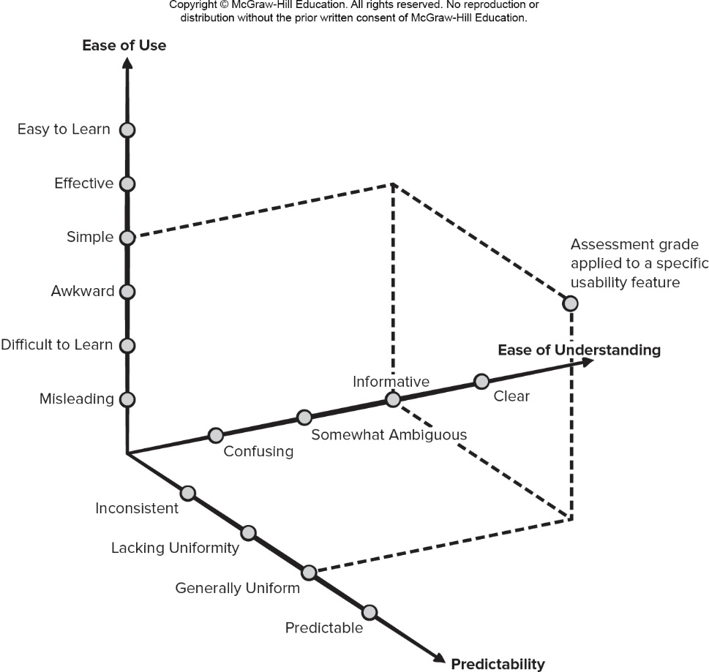
Qualitative Usability Assessment
Access the text alternative for slide images.
Notes:
【逻辑】 除了分门别类地进行可用性测试，我们还可以采用一种更综合、更直观的图形化方法来评估用户体验的整体质量。这就是定性可用性评估。
【内容解释】 这一页（结合文本替代描述）展示了一个用于定性可用性评估的三轴雷达图。这三个轴代表了用户体验的三个核心维度：
易用性：从“误导性的”到“有效的、易学的”，评估用户完成任务的顺畅程度。
易理解性：从“混乱的”到“清晰的”，评估用户理解界面信息和操作方式的容易程度。
可预测性：从“不一致的”到“可预测的”，评估用户对操作结果预判的准确程度。 通过将某个功能或整个应用在这个三维坐标系中进行定位，我们可以直观地看到其用户体验的优势和短板。例如，一个理想的应用应该位于“有效”、“清晰”和“可预测”构成的远端区域。这种方法帮助团队从宏观上把握用户体验的质量。

Slide 32
Accessibility Testing
Ensure that non-text screen objects are also represented by a text-based description.
Verify that color is not used exclusively to convey information to the user.
Demonstrate that high contrast and magnification options are available for visually challenged users.
Ensure that speech input alternatives have been implemented to accommodate users that may not be able to manipulate a keyboard, keypad, or mouse.
Demonstrate that blinking, scrolling, or auto content updating is avoided to accommodate users with reading difficulties.
Notes:
【逻辑】 在可用性测试中，有一个专门且至关重要的分支——可访问性测试。它的目标是确保我们的软件能够被所有用户，包括那些有各种残疾的用户，平等地使用。
【内容解释】 这一页列出了可访问性测试的一些关键检查点：
非文本对象的文本描述：确保所有图片、图标等非文本对象都有准确的替代文本（alt text），以便屏幕阅读器为视障用户朗读。
不单独依赖颜色传递信息：例如，不能仅用红色来标记错误，还需要结合文字或图标说明，因为有色盲的用户可能无法分辨。
支持高对比度和放大：为视力不佳的用户提供高对比度模式和屏幕放大功能。
提供语音输入替代方案：为无法操作键盘、按键或鼠标的用户（如肢体障碍者）提供语音输入等替代交互方式。
避免闪烁或自动滚动内容：这可能会干扰有阅读障碍的用户，甚至对某些光敏性癫痫患者造成危险。 这些测试点是确保软件包容性、符合法律法规（如《无障碍设计法案》）的基础。

Slide 33
Playability Testing
Playability is the degree to which a game or simulation is fun to play and usable by the user/player.
Playability testing should be part of the usability testing for the virtual environment created by a MobileApp.
Expert review should be supplemented by playability tests conducted by representative end users, as you might do for a beta or acceptance test.
In a typical play test, the user might be given general instructions on using the app and the developers would then step back and observe players use of the game without interruption.
The developers are looking for places in the where the player does not know what to do next.
The players may be asked to complete a survey on their experience once they are done with the play test.
Notes:
【逻辑】 对于游戏或模拟类应用，传统的可用性测试还不够。我们还需要评估一个更主观但至关重要的属性——可玩性，即它是否“好玩”。
【内容解释】 这一页定义了可玩性测试及其执行方法：
什么是可玩性：指一个游戏或模拟好玩的程度以及被用户/玩家使用的难易程度。
与可用性测试的关系：可玩性测试应是此类移动应用可用性测试的一部分。
测试方法：
专家评审是基础，但必须由代表性终端用户进行的测试来补充，类似于Beta测试或验收测试。
在一个典型的游戏测试中，用户会得到基本操作指引，然后开发者退后观察玩家在没有干预的情况下如何游戏。
观察重点：开发者需要寻找玩家不知道下一步该做什么的“卡点”。
后续反馈：测试结束后，可以请玩家填写一份关于其体验的调查问卷，收集主观感受。 可玩性测试直接关系到游戏产品的核心价值与用户留存。

Slide 34
Documentation Testing
Errors in help facilities or online program documentation can devastating to the acceptance of the program.
Documentation testing should be an important part of every software test plan.
The first phase, technical review examines the document for editorial clarity.
The second phase, a live test, uses the documentation in conjunction with the actual program.
Notes:
【逻辑】 最后，我们千万不能忽视一个同样重要的测试对象——软件的帮助设施和文档。糟糕的文档会严重影响用户对程序本身的接受度。
【内容解释】 这一页强调了文档测试的重要性并说明了其两个阶段：
重要性：帮助功能或在线程序文档中的错误，可能会让用户无法正确使用软件，从而严重影响他们对整个程序的接受和信任。因此，文档测试应是每个软件测试计划的重要组成部分。
第一阶段：技术评审：由他人（非作者）仔细检查文档，评估其编辑清晰度，包括准确性、完整性、条理性和可读性。
第二阶段：现场测试：这是最关键的一步。测试人员（或真实用户）严格地按照文档的说明来操作实际的程序。目标是验证文档中的每一个步骤、每一句描述是否与程序的实际行为完全一致。任何歧义或错误都会在此阶段暴露出来。 通过这两个阶段的测试，我们才能确保文档成为用户得力的助手，而非误导的来源。

Slide 35
End of Main Content

Slide 36
Accessibility Content: Text Alternatives for Images

Slide 37
Add Body Slides in this Portion Presentation 1 – Text Alternative
Return to parent-slide containing images.
An illustration displays body slides actions by an image of a hand performing the following actions: tap, double tap, drag, flick, pinch, spread, press, and press + tap.
Return to parent-slide containing images.

Slide 38
Add Body Slides in this Portion Presentation 2 – Text Alternative
Return to parent-slide containing images.
An illustration shows a pyramid which is labeled technology at the bottom and user on the top. The pyramid is divided into component design, architecture design, navigation design, content design, aesthetic design, and interface design from bottom to top. The content design is connected to the configuration testing which leads to the interface testing. The interface testing is connected to the interface design, and aesthetic design. The interface testing leads to the navigation testing, which is further leading to the component testing. The navigation testing is connected to architecture design, navigation design, and a combination of configuration testing, performance testing, and security testing. The component testing is connected to component design, and a combination of configuration testing, performance testing, and security testing. The combination of configuration testing, performance testing, and security testing is connected to technology as well.
Return to parent-slide containing images.

Slide 39
Qualitative Usability Assessment – Text Alternative
Return to parent-slide containing images.
A diagram shows qualitative usability assessment criteria plotted on three axes for ease of use ease of understanding and predictability. The axis labeled ease of use shows the following components from the origin outward: misleading, difficult to learn, awkward, simple, effective, easy to learn. The axis labeled ease of understanding shows the following components from the origin outward: confusing, somewhat ambiguous, informative, clear. The axis labeled predictability shows the following components from the origin outward: inconsistent, lacking uniformity, generally uniform, predictable.
Return to parent-slide containing images.

